Slide 1


Slide 2
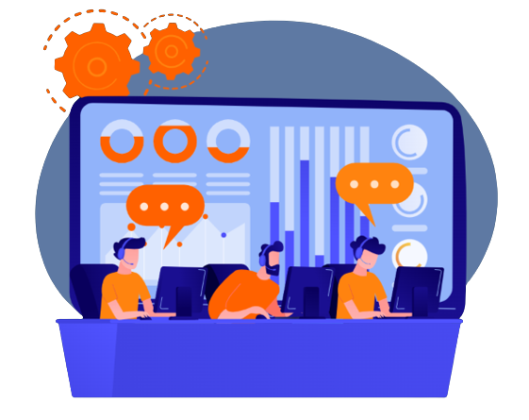

AGENDA
PROYECTO UP
Objetivo y alcance
Roadmap del proyecto
Módulos integrados
Funciones destacadas por módulo
Lógica de funcionamiento
Arquitectura
Visión a futuro
Servicio OPEX
SIEMPRE CONECTADOS

Slide 3

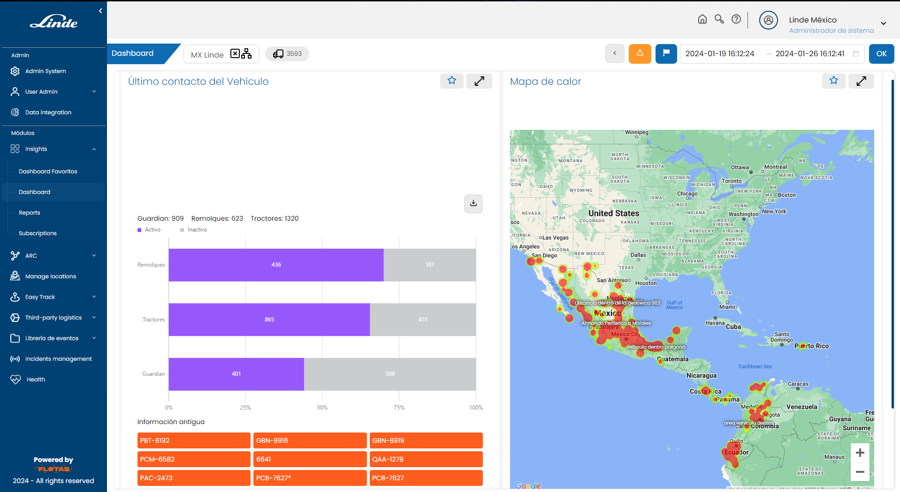

Objetivo
General
Consolidar la información de los principales sistemas de telemetría utilizados en vehículos de distribución en Linde y con transportistas en un solo sistema que permita monitorear integralmente todos los eventos y alertas que proporciona cada uno.
Correlacionar información entre sistemas para homologar métricos de desempeño / seguridad existentes.
Objetivo
Especifico
Creación de datalake. Disponer de una base de datos única que integre todos los sistemas de telemetría usados por Linde y Transportistas
Configuración de eventos combinando tecnologías para envío de alertas.
Desarrollar un portal web único de consulta de eventos
Desarrollar dashboard personalizados para medir desempeño por vehículo/conductor/flota/región.
Alcance
Primera fase: MiX telematics + Seeing Machines (Flotas NLatam: Bulk, PGP, Retal, Nitropet) + Transportistas
SIEMPRE CONECTADOS

Slide 4
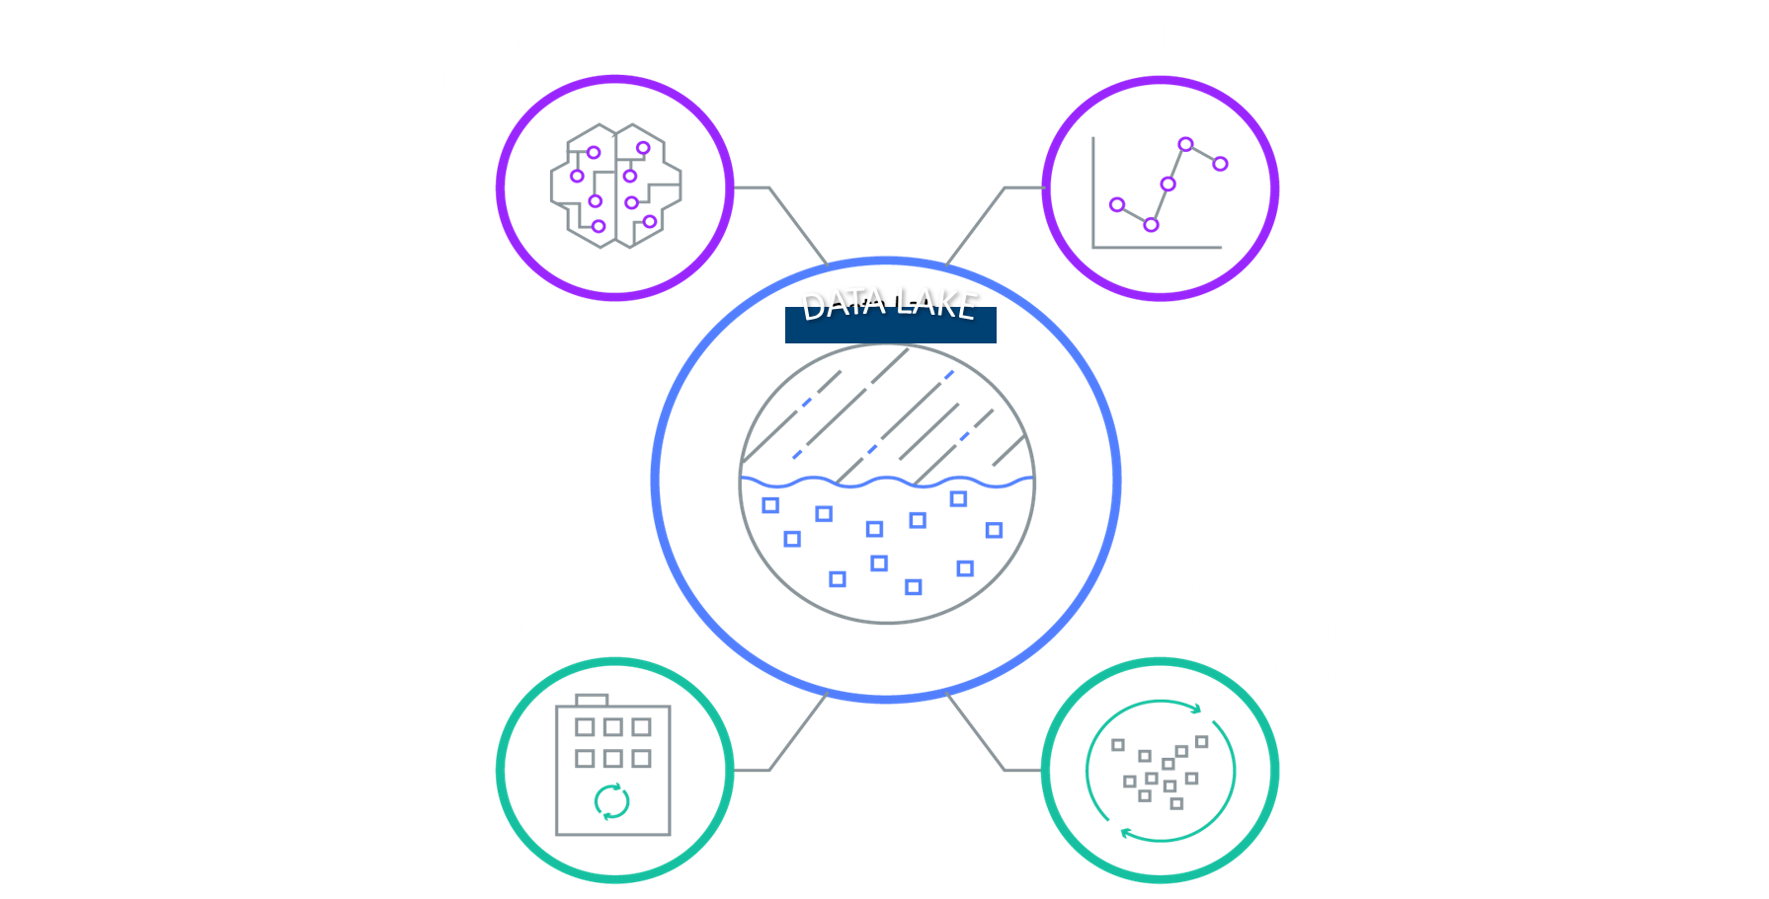
Roadmap del proyecto
Meses
Etapas
MAY
JUN
JUL
AGO
SEP
OCT
NOV
DIC
ENE
FEB
Kick off: 09/05/23
MAR
Sprint 0 Requerimientos
Diseño
Infraestructura (cloud)
Integración
Desarrollo
Lanzamiento y actualizaciones
Roll out (Primera fase): 04/03/24
SIEMPRE CONECTADOS

Slide 5
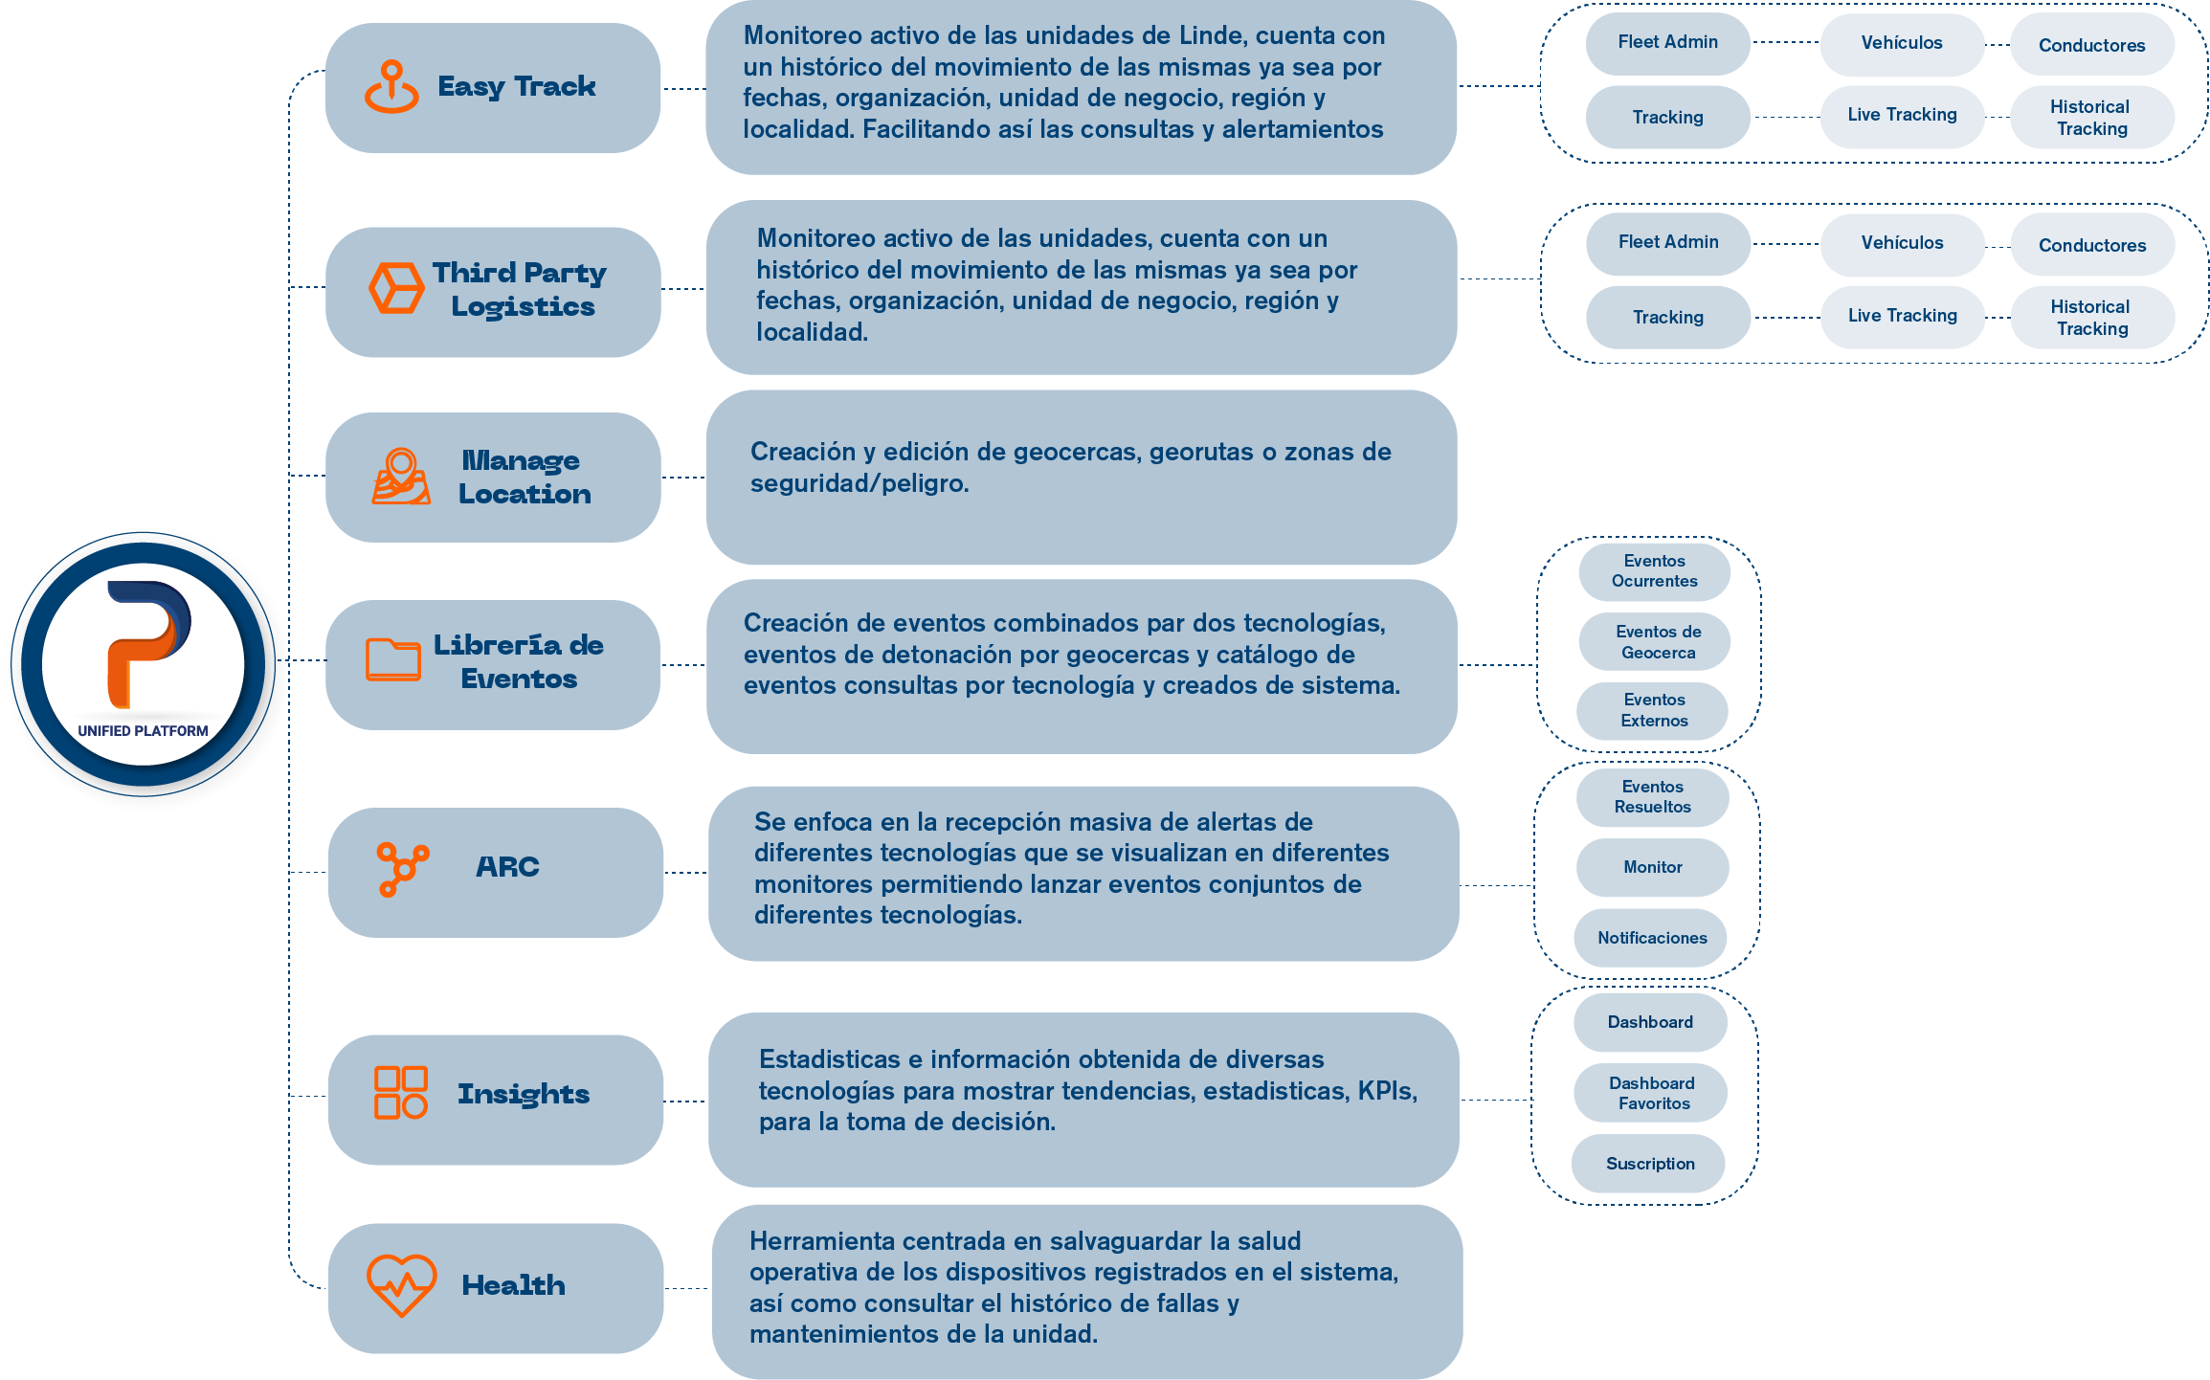
Módulos integrados
SIEMPRE CONECTADOS

Slide 6
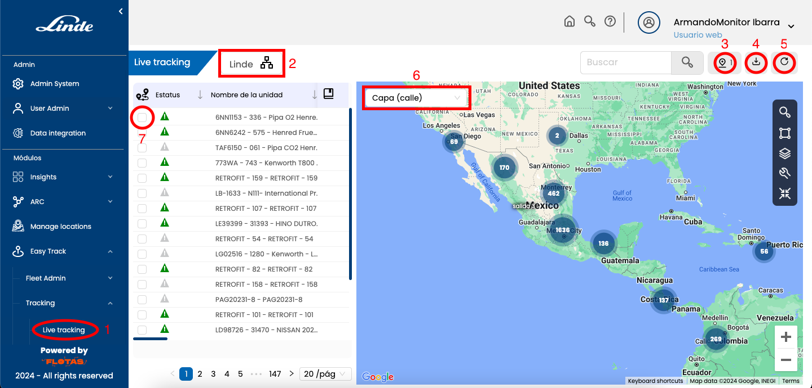
Easy track / TPL
Livetracking
1. Acceso a modulo live tracking
2. Seleccion de organización
3.Activar/desactivar visualización de geocerca
4. Descargar listado de activos
5. Refrescar
6. Seleccionar modo de visualización (mapa)
7. Visualizar ruta recorrida por activo
SIEMPRE CONECTADOS

Slide 7
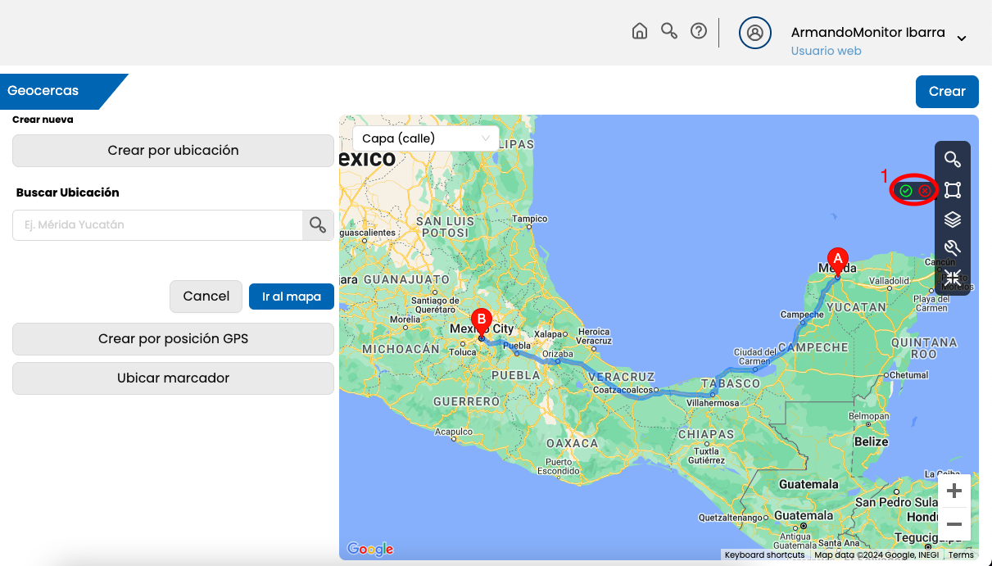
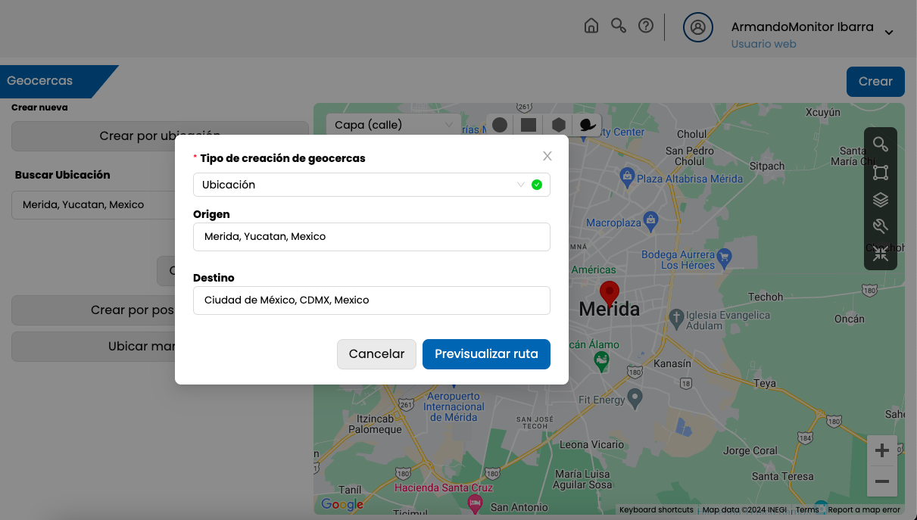

Manage Location
Geocerca (polilínea)
1. Se ingresa el inicio (origen) y fin (destino) de la polilínea y se da click en “Previsualizar ruta”
2. Confirmar polilínea seleccionada
SIEMPRE CONECTADOS

Slide 8
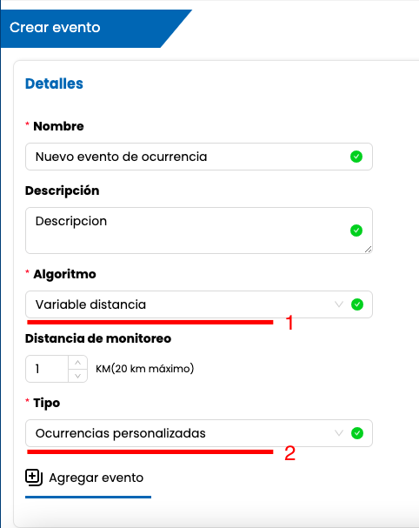
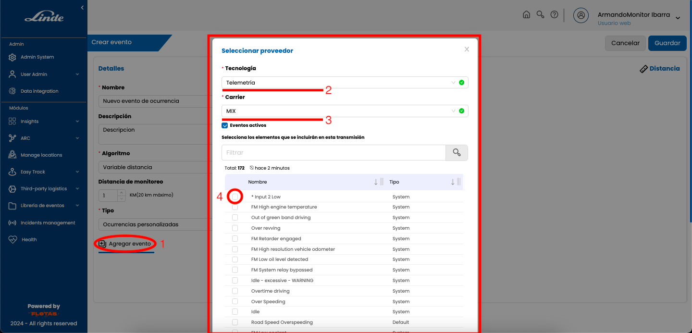
Libraries
Eventos de ocurrencia
1. Selección de algoritmo (Distancia / Tiempo)
2. Selección de tipo (personalizadas / máximas)
1. Agregar evento 2. Seleccion de tecnologia
3. Selección de Carrier 4. Selección de eventos a asignar
SIEMPRE CONECTADOS

Slide 9
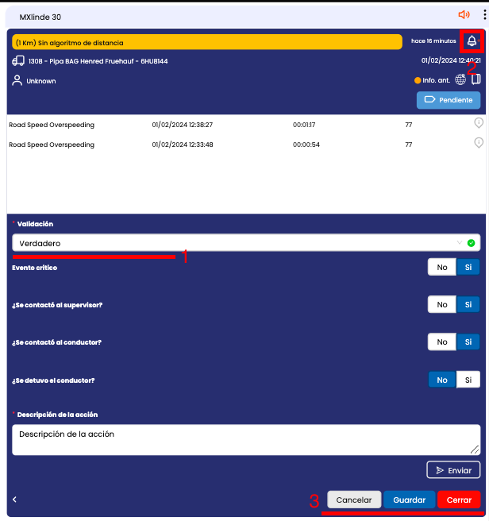
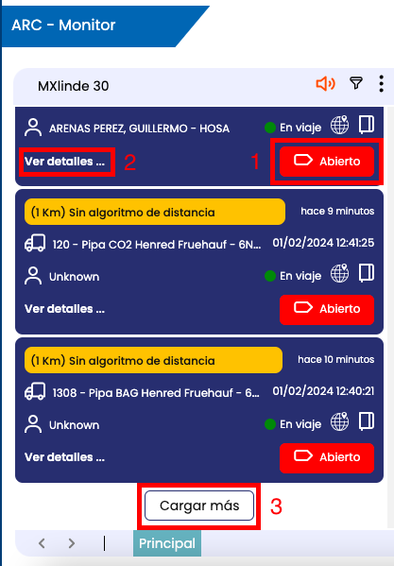
ARC
1. Validación de eventos falso / verdadero
Registro de atención a eventos
2. Activar / desactivar notificaciones
3. Cancelar, guardar (pasar a pendiente), cerrar
Monitor de tarjetas
1. Estatus de la tarjeta
2. Desplegar detalles de la tarjeta
3. Cargar más tarjetas
SIEMPRE CONECTADOS

Slide 10
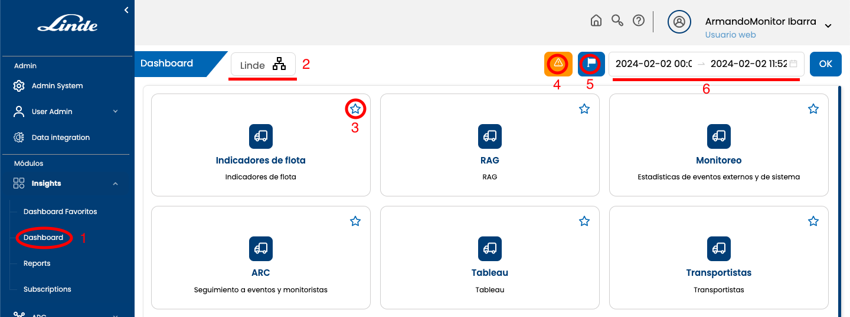
Insights
Dashboards
1. Acceso a modulo Dashboard
2. Selección de organización / sitio
3. Agregar modulo / grafico a favoritos (Dashboard favoritos)
4. Filtro de eventos RAG
5. Filtro de eventos general
6 Filtro por rango de fecha
SIEMPRE CONECTADOS

Slide 11
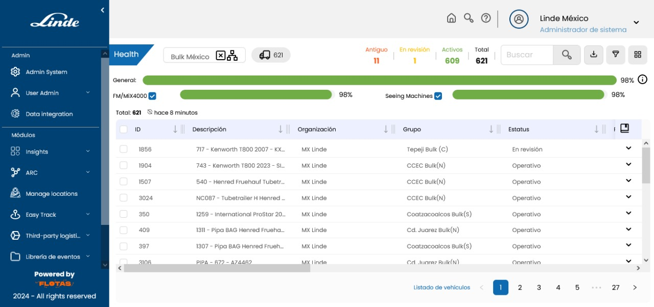
Health
1. Consultar indicador de salud de comunicación de tecnologías (FM/Mix4000 y Seeing Machines) .
2. Registrar solicitud de mantenimiento.
3. Identificar estatus de salud de la unidad.
4. Registro e historial de servicios de mantenimiento.
SIEMPRE CONECTADOS

Slide 12
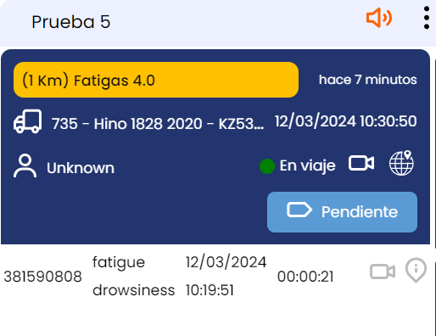
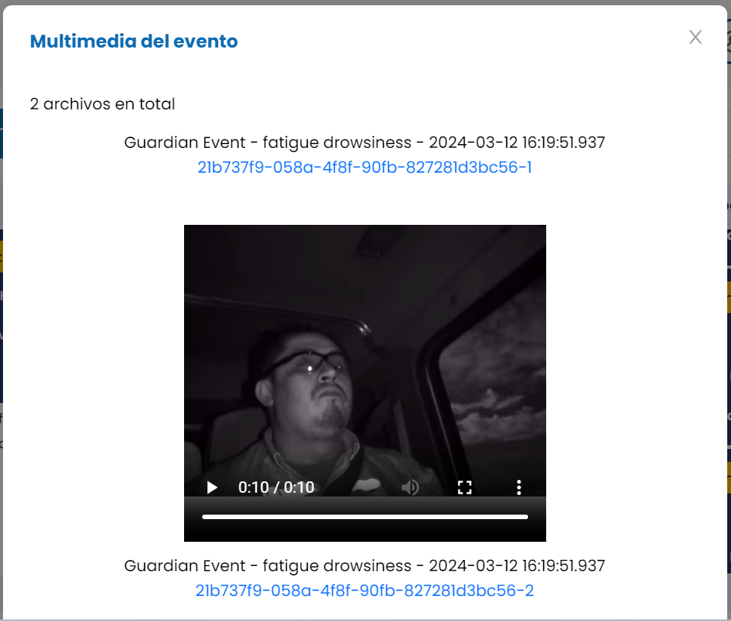
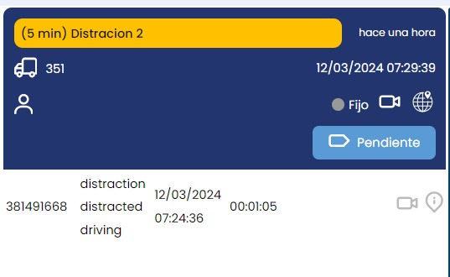
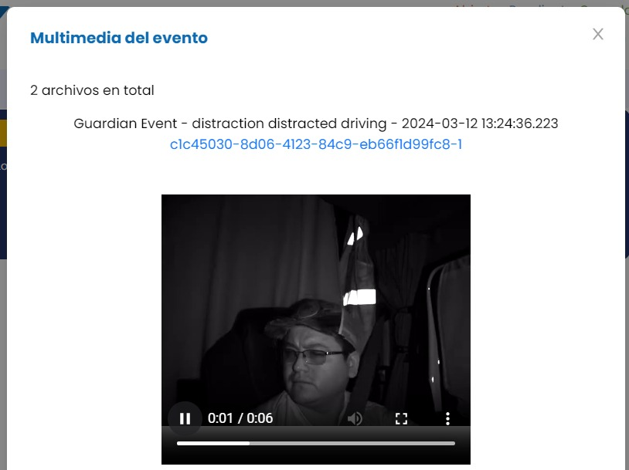
Demo
Ejemplo: Se registra evento de fatiga en unidad de Linde donde se integra la multimedia.
Ejemplo: Se registra evento de fatiga en unidad de ALR donde se integra la multimedia.
SIEMPRE CONECTADOS

Slide 13
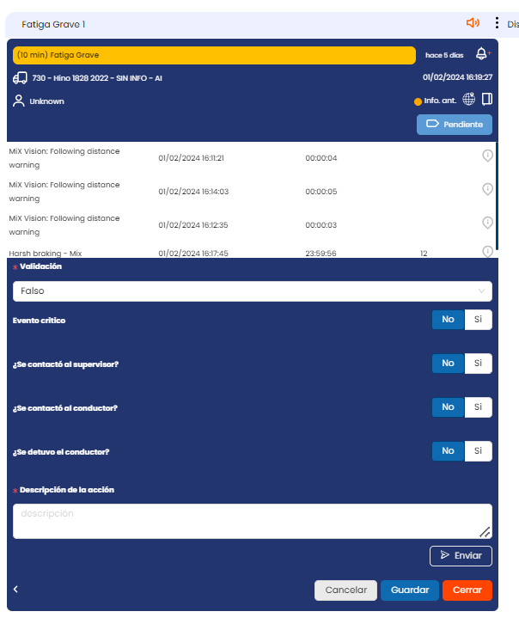
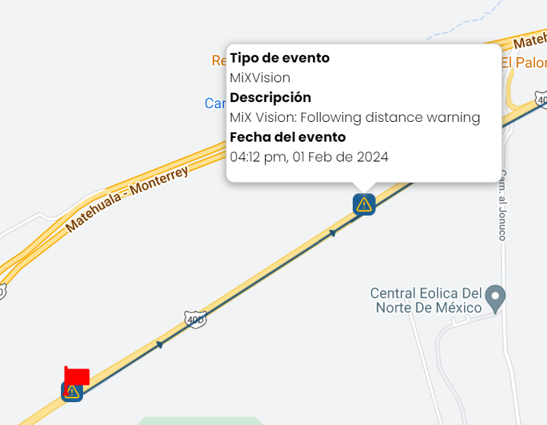
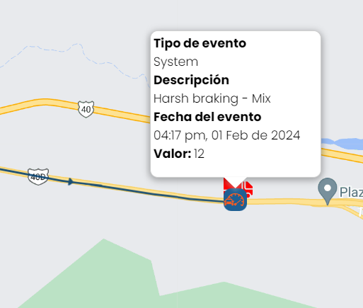
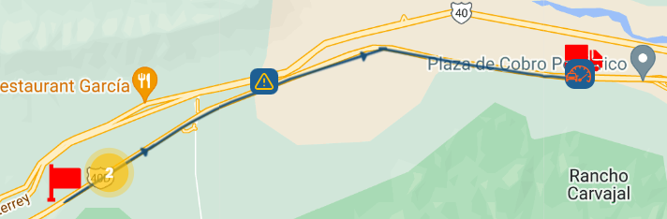
Demo
Ejemplo: Se registra evento combinado de alertas, 3 eventos de distancia de seguimiento, seguida de una frenada brusca.
SIEMPRE CONECTADOS

Slide 14
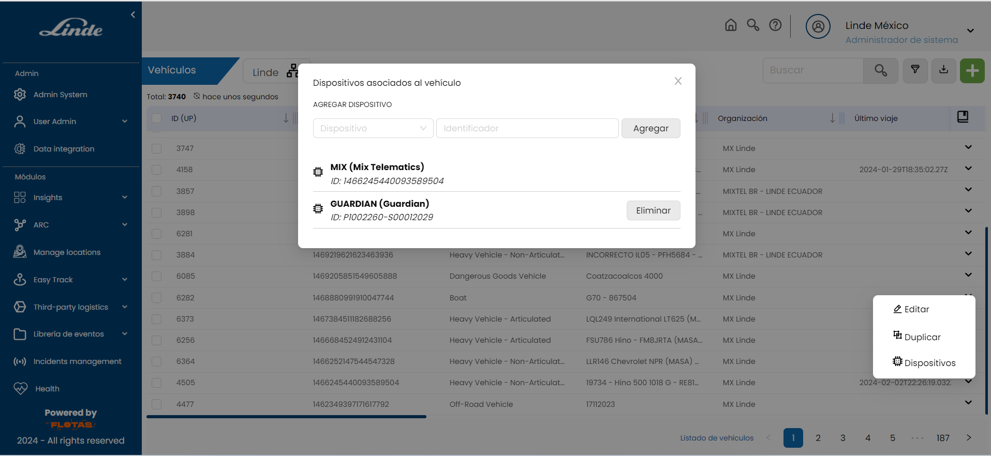
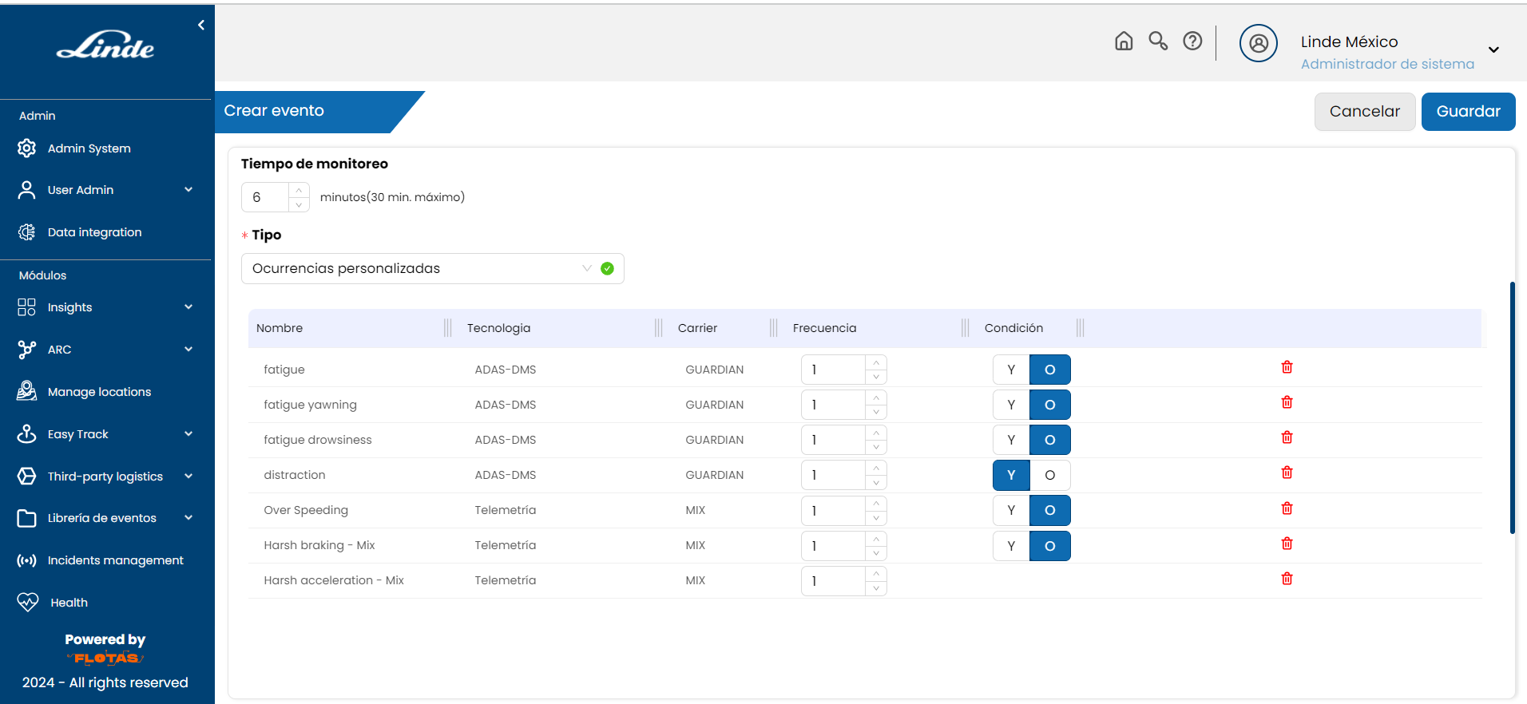
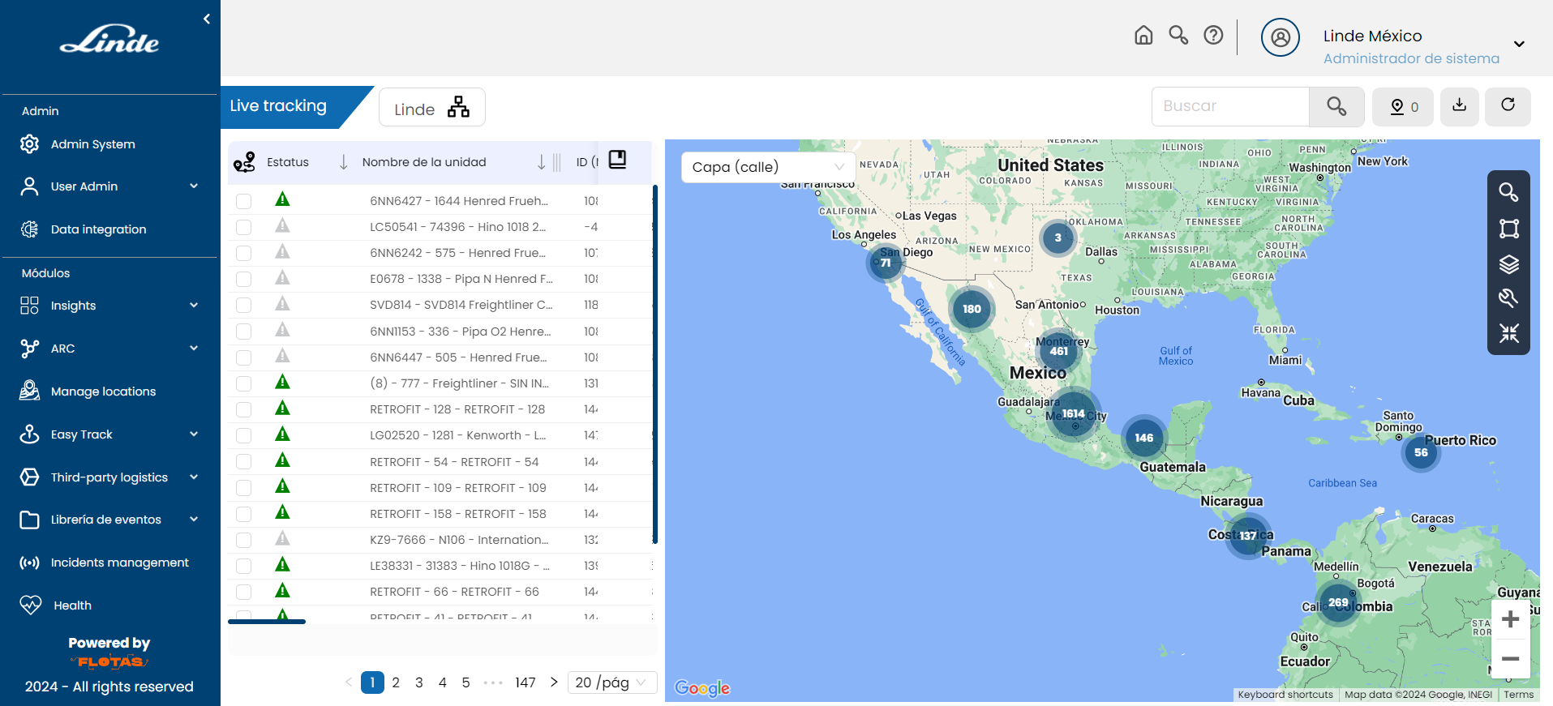
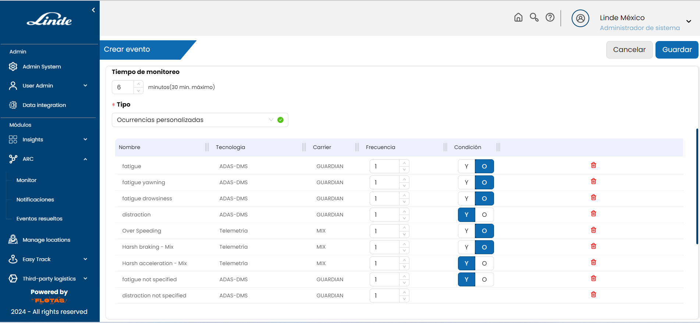
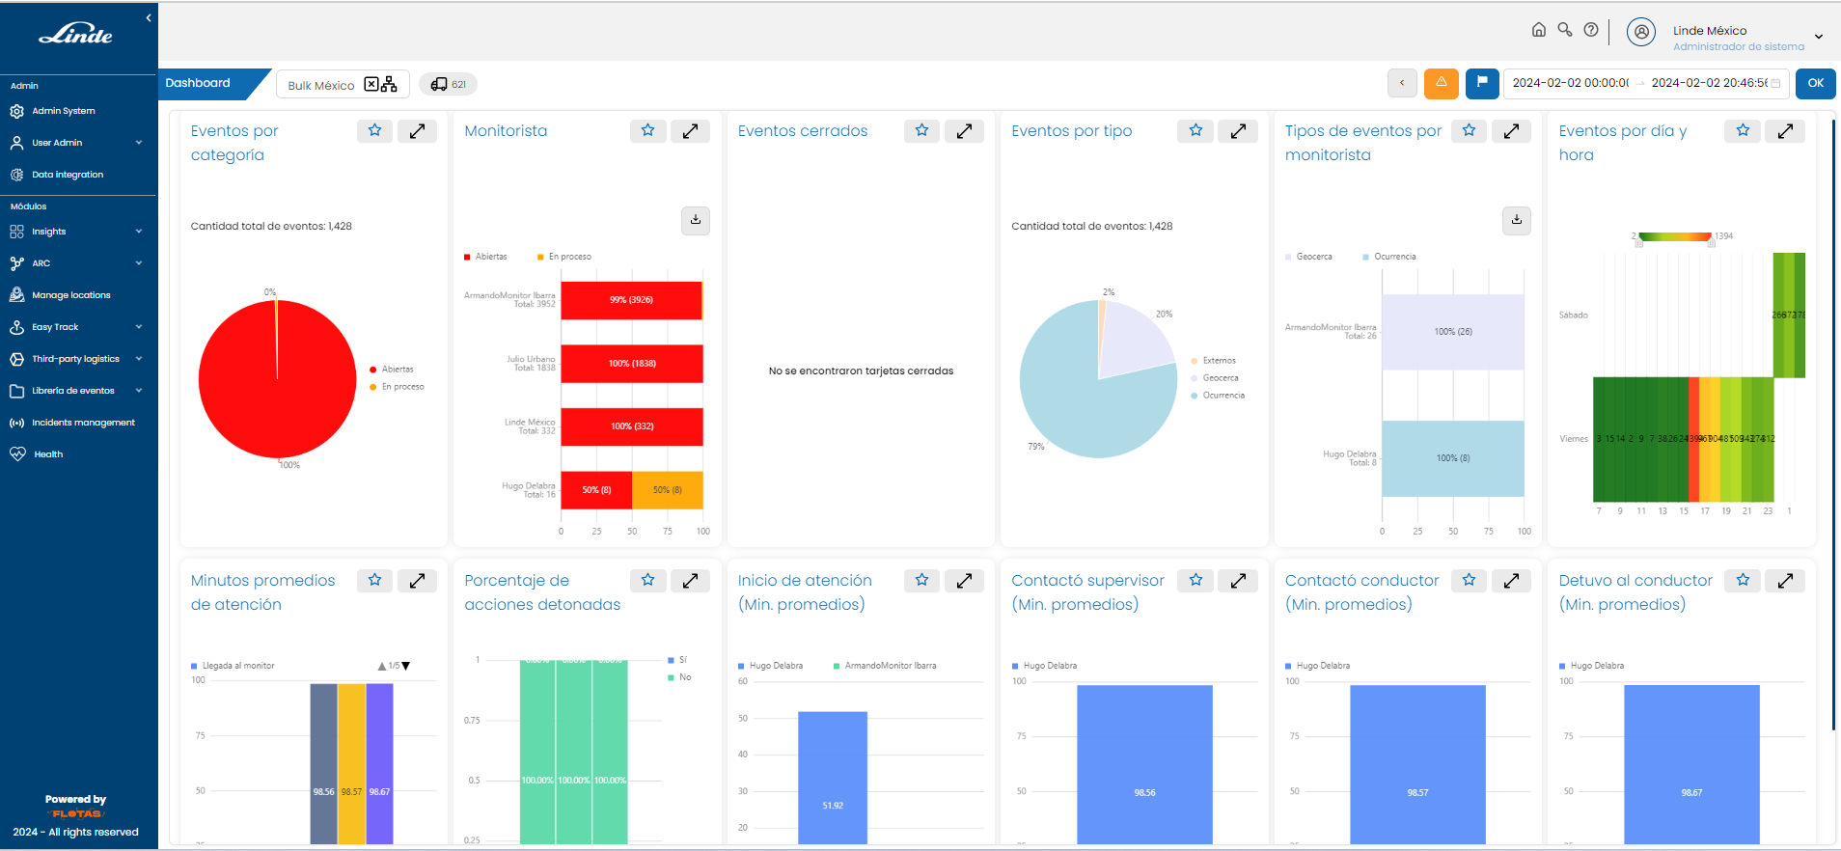
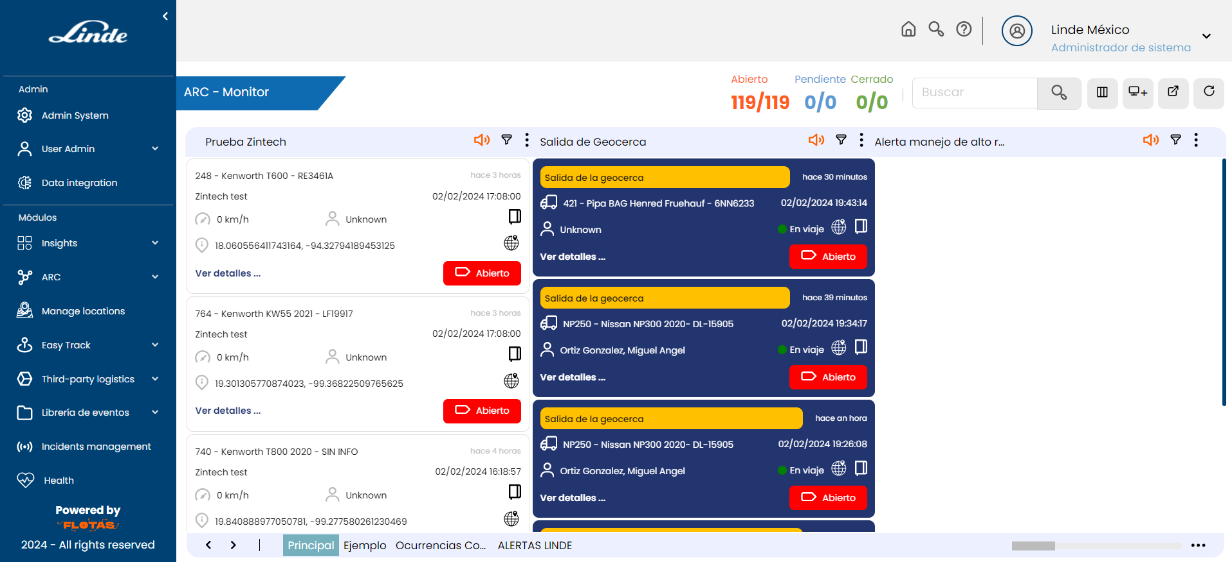
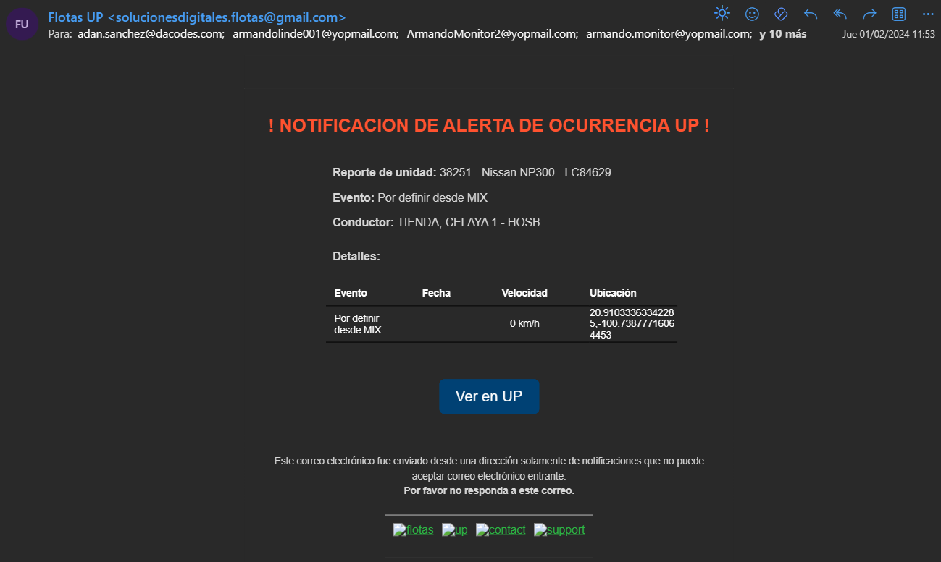
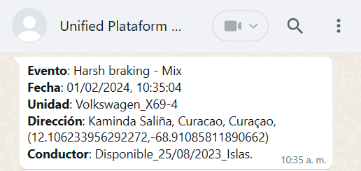
Lógica de funcionamiento
1.Integración de tecnologías MiX + SM (activos, conductores, posiciones, viajes, grupos, organizaciones.)
2.Visibilidad total de activos, conductores y eventos
3. Configuración de eventos personalizados (MiX + SM) x tiempo o distancia
5. Análisis de datos y toma de decisiones (Gráficos, reportes, suscripciones y conexión con Tableau)
6. Salud de tecnologías (FM/Mix4000 y Seeing Machines) .
4. Creación de alertas via web, correo y whatsapp
SIEMPRE CONECTADOS

Slide 15
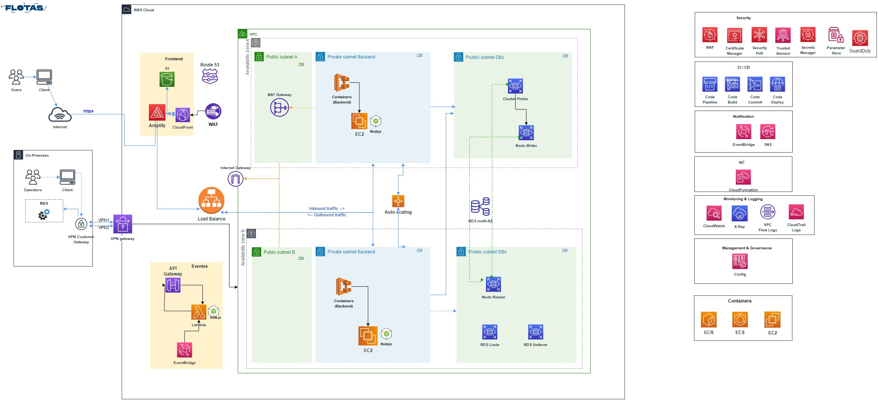
Arquitectura
SIEMPRE CONECTADOS

Slide 16


Visión a futuro
AUTOMATIZACIÓN
Automatización de procesos, mejora continua, alianzas estratégicas
Integración de tecnologías/soluciones enfocadas en la reducción de emisiones de carbono
SOSTENIBILIDAD
PERSONAS
Integración de tecnologías/soluciones enfocadas en personas
CUMPLIMIENTO
Integración de tecnologías/soluciones enfocadas en eficiencia operativa
SEGURIDAD
Integración de tecnologías/soluciones enfocadas en seguridad
CIENCIA DE DATOS
INTELIGENCIA ARTIFICIAL
APRENDIZAJE AUTÓNOMO
SIEMPRE CONECTADOS
Notes:
Además, queremos destacar que nuestra visión del futuro se basa en un modelo de gasto operativo, donde nosotros asumimos la responsabilidad de administrar la vida completa de la solución. Creemos firmemente que esta estrategia garantizará una colaboración fluida y un éxito sostenible a largo plazo para ambas partes

Slide 17
Servicio OPEX
1. Tarifa por enlace conectado: $11.35 USD
SIEMPRE CONECTADOS

Slide 18
Servicio OPEX
SIEMPRE CONECTADOS

Slide 19
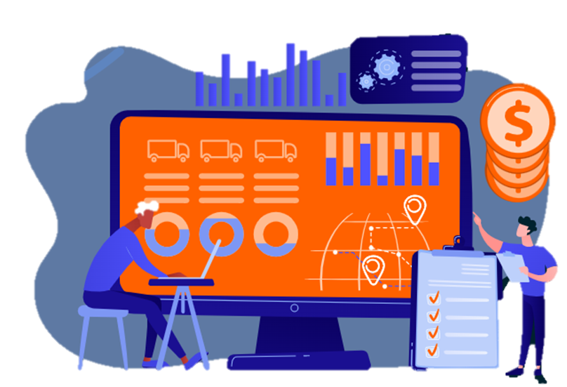
Consideraciones
El servicio AWS se encuentra en un pool de procesamiento con otros clientes para garantizar un precio más competitivo.
El costo asociado a AWS y almacenamiento de datos puede reducirse en medida que el proyecto madure y encontremos áreas de oportunidad o eficiencia en cuanto a la gestión de datos.
“Endpoint” de recepción de datos de telemática liberado, pendiente de que las líneas transportistas manden información asociada para que pueda reflejarse en sistema y se asocie el cargo por el servicio.
Las herramientas de Google Cloud están asociadas a funciones de mapas ubicación de eventos, mapas de calor, históricos, etc.
Podemos reducir la capacidad de almacenamiento, sin embargo, no es lo recomendable para poder avanzar hacia la inteligencia artificial.
SIEMPRE CONECTADOS

Slide 20
WWW.FLOTAS.MX
SIEMPRE CONECTADOS

